Slide 1

DỰ ÁN GIỮA KÌ NHẬP MÔN XỬ LÝ NGÔN NGỮ TỰ NHIÊN
GV Hướng Dẫn: PGS. TS.Lê Anh Cường
Nguyễn Hữu Huy – 51900749
Trần Đức Hưng – 51900747
Lưu Trần Ngọc Anh - 51800839

Slide 2
CONTENT
I. Xây dựng mô hình ngôn ngữ
1. Chuẩn bị dữ liệu
2. Xây dựng mô hình ngôn ngữ
3. Testing
II. Xây dựng mô hình phân loại
1. Chuẩn hóa dữ liệu về bài toán phân loại
2. Đọc, tiền xử lý dữ liệu
3. Lựa chọn mô hình training, dự đoán độ chính xác trên tập test

Slide 3
Xây dựng mô hình ngôn ngữ
I
Mô hình ngôn ngữ là một thuật ngữ mà bất cứ ai đã, đang và sẽ tìm hiểu về Xử lí ngôn ngữ tự nhiên (NLP) đều biết và cần phải biết để có thể hiểu rõ hơn về cách thức mà một ngôn ngữ được xây dựng từ một bộ từ vựng, về cách đánh giá, cách xử lí đối với ngôn ngữ tự nhiên.
Mô hình ngôn ngữ là tập hợp các kiến thức trước đó về một ngôn ngữ nhất định, các kiến thức này có thể là các kiến thức về từ vựng, về ngữ pháp, về tần suất xuất hiện của các cụm từ, ... Một mô hình ngôn ngữ có thể được xây dựng theo hướng chuyên gia hoặc hướng dữ liệu.

Slide 4
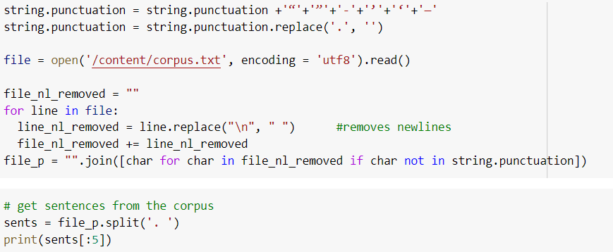
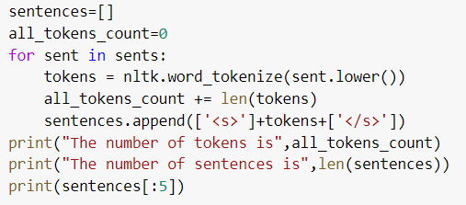
1. Chuẩn bị dữ liệu
I
Dữ liệu văn bản corpus được lấy từ một số nguồn sách và tập các câu gồm nhiều giới từ và liên từ.
Đọc dữ liệu từ corpus.txt và tách thành các câu Tiến hành Tokenization từ tập các câu trên

Slide 5
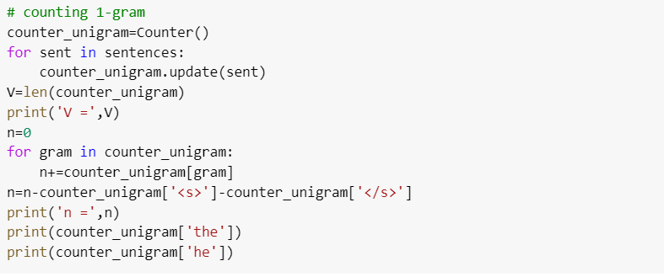
2. Xây dựng mô hình ngôn ngữ
I
Xây dựng mô hình unigram

Slide 6
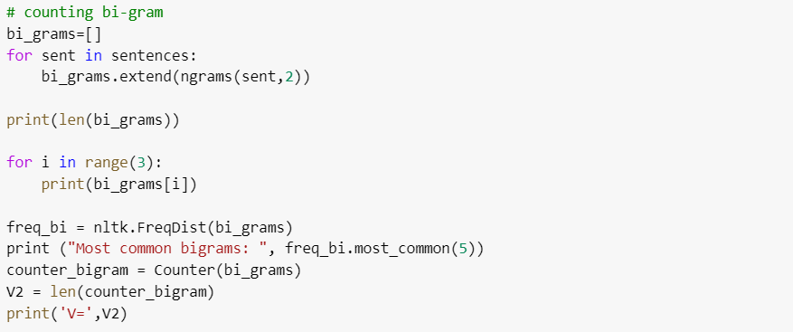
2. Xây dựng mô hình ngôn ngữ
I
Xây dựng mô hình bi-gram

Slide 7
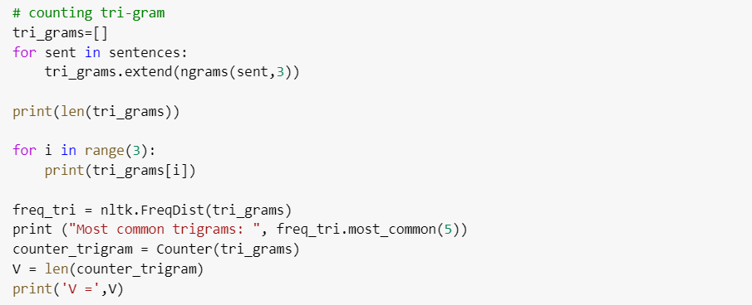
2. Xây dựng mô hình ngôn ngữ
I
Xây dựng mô hình tri-gram

Slide 8
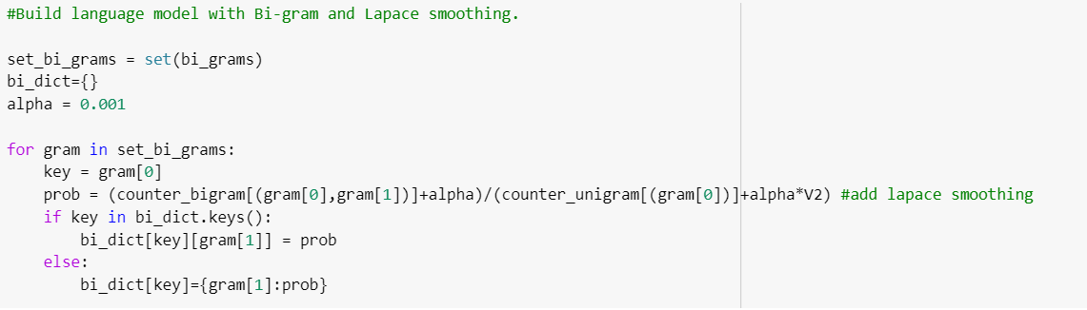
2. Xây dựng mô hình ngôn ngữ
I
Xây dựng mô hình bi-gram áp dụng phương pháp Lapace smoothing

Slide 9
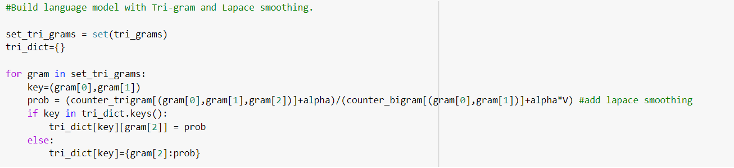
2. Xây dựng mô hình ngôn ngữ
I
Xây dựng mô hình tri-gram áp dụng phương pháp Lapace smoothing

Slide 10
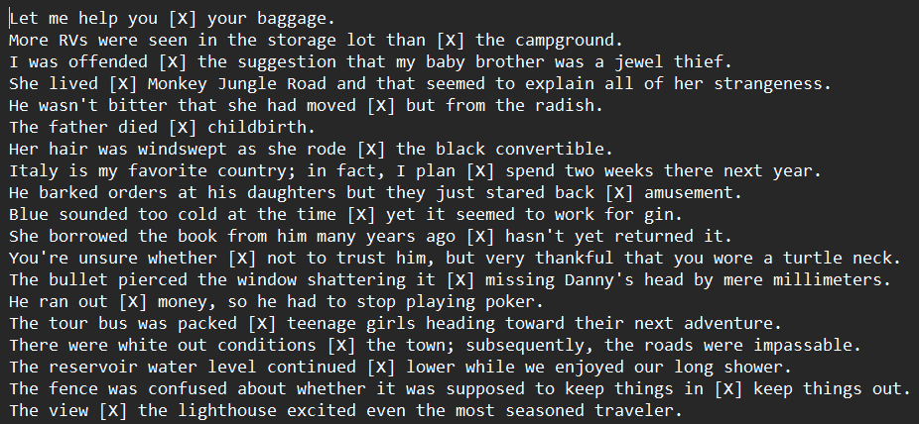
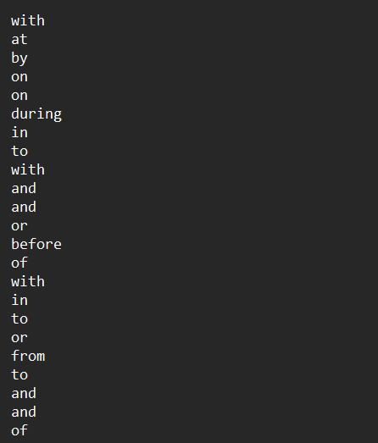
3. Testing
I
Tập test được xây dựng dựa trên các câu được sinh ra ngẫu nhiên với các từ bị xóa được thay bằng [X] là các giới từ và liên từ và tập check là các đáp án.
Tập test gồm 100 câu
Tập check là các kết quả của [X]

Slide 11
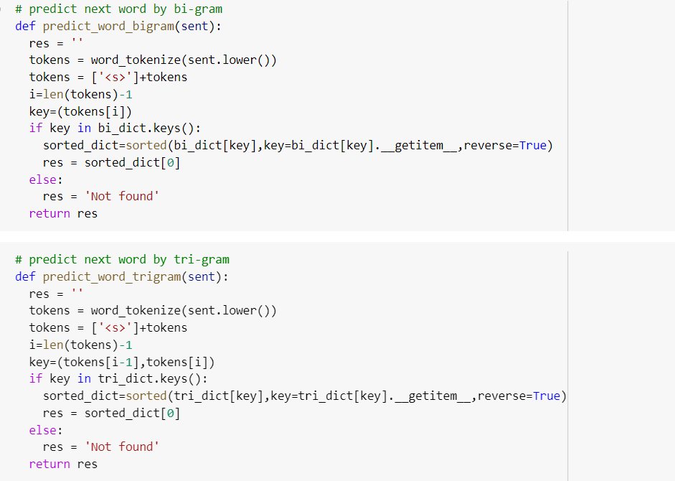
3. Testing
I
Viết các hàm testing từ một câu truyền vào dựa trên mô hình tri-gram và bi-gram

Slide 12
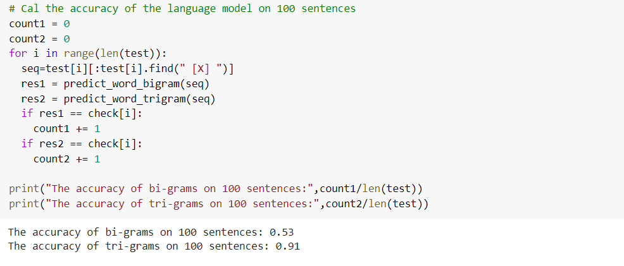
3. Testing
I
Tiến hành testing trên 100 câu trong tập test thu được độ chính xác lần lượt với
mô hình bi-gram là 53% và mô hình tri-gram cho kết quả tốt hơn 91%

Slide 13
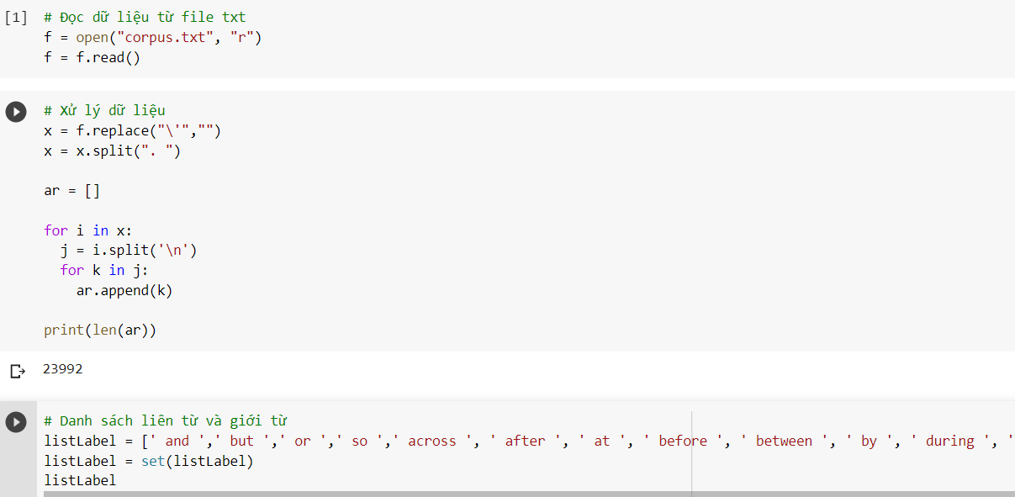
1. Chuẩn hóa dữ liệu về bài toán phân loại
II
Đọc dữ liệu từ file corpus.txt sau đó tiến hành chia dữ liệu và tạo danh sách các giới từ và liên từ

Slide 14
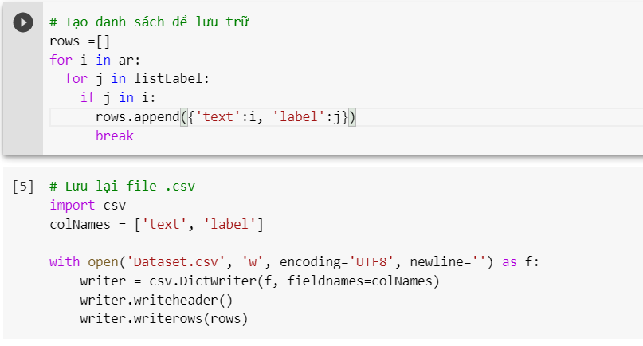
1. Chuẩn hóa dữ liệu về bài toán phân loại
II
Tao danh sách dữ liệu với nhãn và dữ liệu vừa cắt để tiến hành lưu vào file Dataset.csv

Slide 15
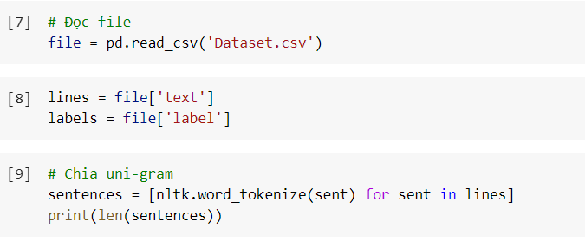
2. Đọc, tiền xử lý dữ liệu
II
Đọc dữ liệu từ file vừa lưu, tiến hành cắt dữ liệu thành các từ (1-gram)

Slide 16
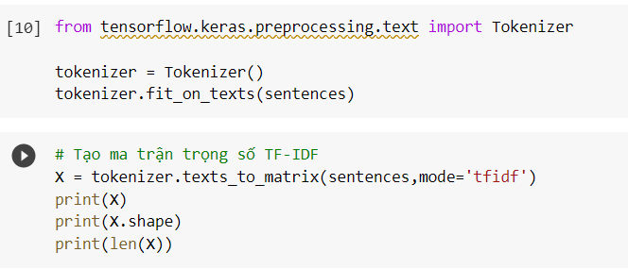
2. Đọc, tiền xử lý dữ liệu
II
Chuẩn hóa và tạo ma trận dữ liệu trọng số TF-IDF

Slide 17
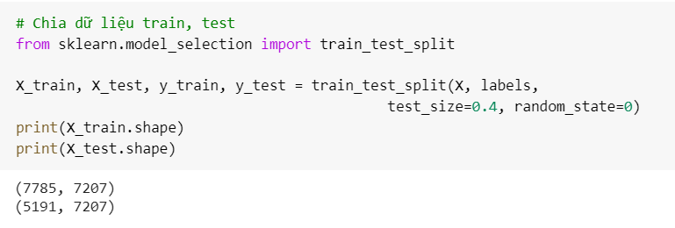
2. Đọc, tiền xử lý dữ liệu
II
Chia dữ liệu train và test

Slide 18
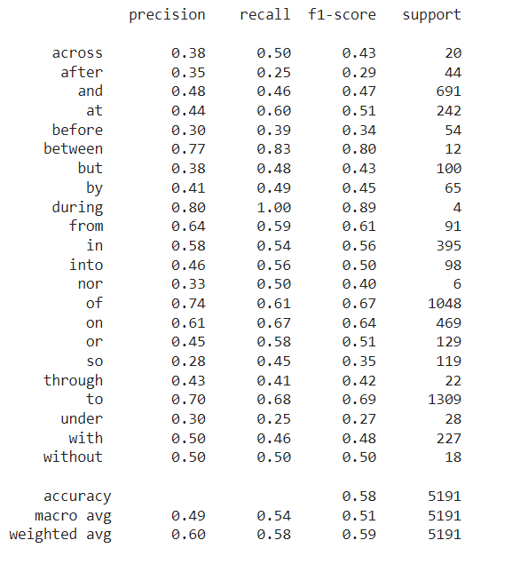
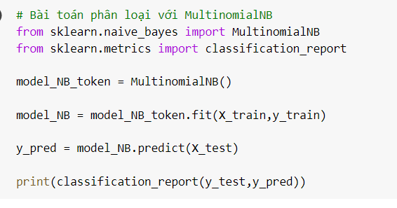
II
3. Lựa chọn mô hình training, dự đoán độ chính xác trên tập test
Phân loại với MultinomialNB model
MultinomialNB model cho kết quả không tốt với accuracy 0.58, tương đương tỉ lệ dự đoán chính xác các labels trong tập test là 58%

Slide 19
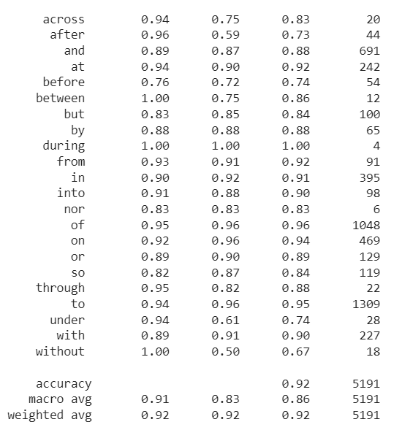
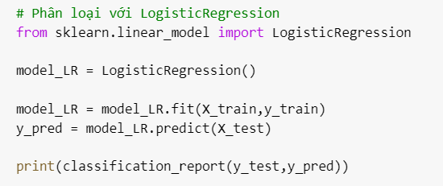
II
3. Lựa chọn mô hình training, dự đoán độ chính xác trên tập test
Phân loại với LogisticRegression
model
LogisticRegression model cho kết quả rất tốt với accuracy 0.92, tương đương tỉ lệ dự đoán chính xác các labels trong tập test là 92%

Slide 20
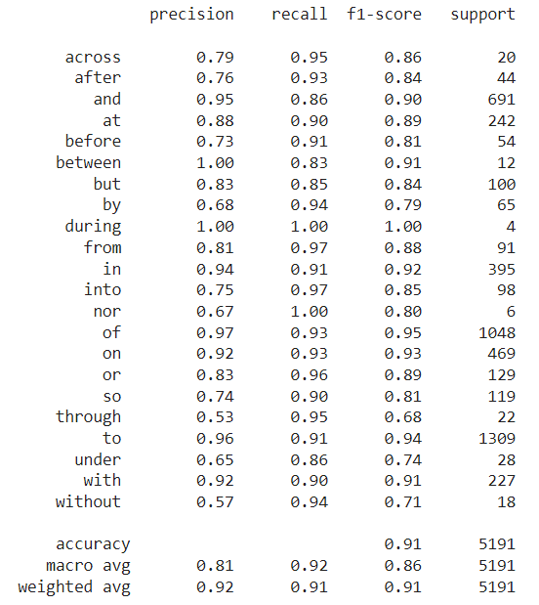
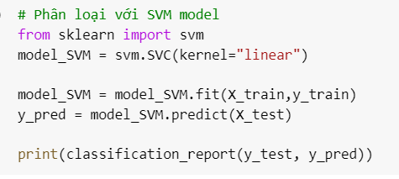
3. Lựa chọn mô hình training, dự đoán độ chính xác trên tập test
II
Phân loại với SVM model
SVM model cho kết quả tốt với accuracy 0.91, tương đương tỉ lệ dự đoán chính xác các labels trong tập test là 91%

Slide 21
The End!

